Slide 1
emoneαプログラミング入門
2008.10.25
初音 玲

Slide 2
今日の前提
Windows Mobileアプリの話が中心
Windows
Mobile
アプリ
XML
Web
サービス
Twitter
BASIC認証
http
ＳＯＡＰ
http (XML)
Twitterのことは知らなくても大丈夫！

Slide 3




XML Webサービスは２つの表情をもつ
Twitter
Twitterクライアント
ＦＷ
XML Webサービスクライアント
XML Webサービス

Slide 4
Windows Mobileアプリの作成

Slide 5
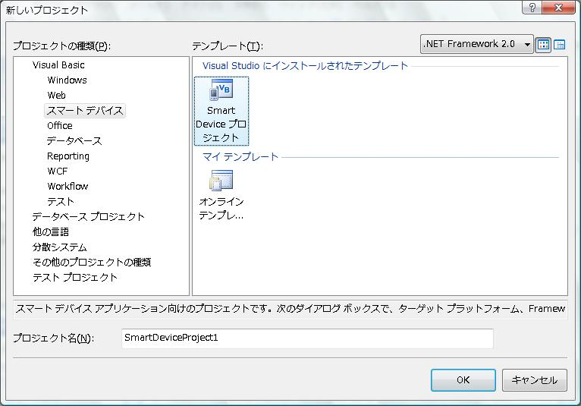
初めてのSmart Deviceアプリケーション

Slide 6
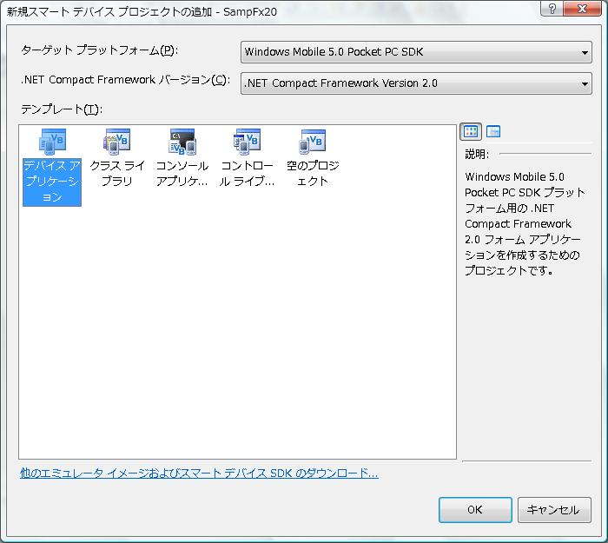
.NET Compact Framework
Pocket PC 2003
Windows CE
Windows Mobile 5.0 Pocket PC SDK
Windows Mobile 5.0 Smartphone SDK

Slide 7
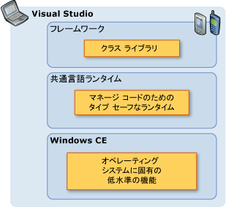
.NET Compact Framework
.NET Compact Framework
.NET Compact Framework CLR

Slide 8
.NET Compact Frameworkでサポートされいない機能
サーバー機能
ASP.NET
リモート処理
リフレクション出力
C++ の開発
J# および JSL の開発

Slide 9
.NET Compact Framework専用の機能
Microsoft.WindowsMobile.DirectX
Microsoft.WindowsMobile.DirectX.Direct3D
Microsoft.WindowsCE.Forms
IrDA
SQL Server Compact
Microsoft.ServiceModel.Channels.Mail
Microsoft.ServiceModel.Channels.Mail.WindowsMobile
3.0以降
3.5以降
WCF(Exchange)

Slide 10
Microsoft.WindowsCE.Forms
MessageWindow
DocumentList
HardwareButton
InputPanel
Notification

Slide 11
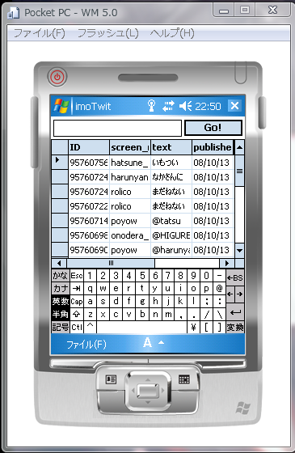
InputPanel
データを入力するためのソフト入力パネル (SIP: Soft Input Panel) を制御

Slide 12
サンプルアプリの作成
Windows
Mobile
アプリ
XML
Web
サービス
ＳＯＡＰ

Slide 13
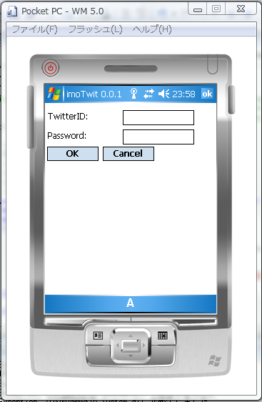
ログイン画面
パブリックプロパティ
UserID
Password
パブリックメソッド
ShowDialog
右上[OK]ボタンは？

Slide 14
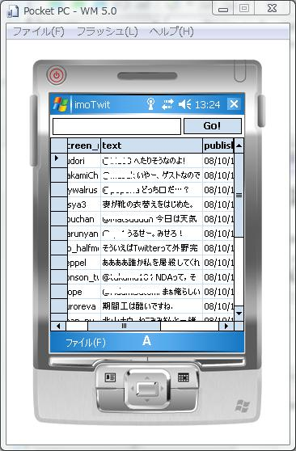
メイン画面
XML Webサービス
SetRecords
GetFriendTimelineRecords

Slide 15
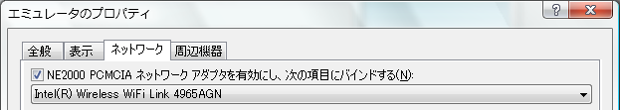
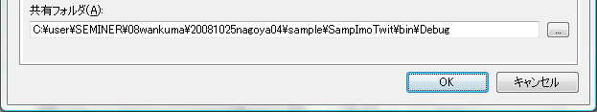
エミュレータ設定のツボ
ネットワーク設定
［ファイル］‐［構成］メニュー
アセンブリ以外のファイルの配置
接続されたネットワークカード

Slide 16
実機ＤＥＭＯ
emone α (S01SH2)
OS ：Windows Mobile 6 Classic CE OS 5.2.1433
CPU ：ARM PXA270
電話機能がないとClassic
2003年以降のCE

Slide 17
作成したアセンブリを実機（emone α）に配置
EXEをコピーした場合
.NET Compact Framework Version 2.0 ⇒○
.NET Compact Framework Version 3.5 ⇒×
ＥＸＥを配置した場合
.NET Compact Framework Version 2.0 ⇒○
Microsoft .NET CF 2.0 JA-String Resource
.NET Compact Framework Version 3.5 ⇒○
Microsoft .NET CF 3.5 JA
Microsoft .NET CF 3.5 JA-String Resource
データ記録:+7.20MB、 プログラム実行:+4.91MB

Slide 18
.NET CFのADO.NET
System.Data.SqlClient
.NET Compact Framework Data Provider for SQL Server
.NET CFからSQL Server 7.0以降へ接続
System.Data.SqlServerCe
SQL Server Compact Editionへ接続

Slide 19
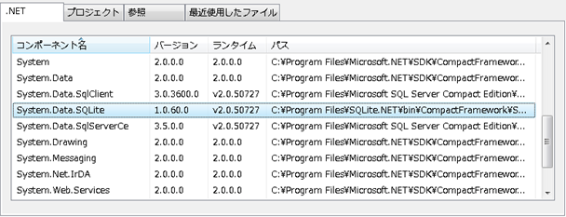
WMのローカルDBアクセスのデモ（System.Data.SQLite）
SQLiteの.NET CF版
SQLiteそのもの(エンジン部分をC#で書換)
.NET CF版ADO.NET相当のクラス構成
http://www.sqlite.org/
http://sqlite.phxsoftware.com/

Slide 20
.NET CFのADO.NETを使う
Using _cn As New SQLiteConnection
Try
_cn.ConnectionString = ConnectionString
_cn.Open()
Using _cmd As New SQLiteCommand("SELECT * FROM EMP", _cn)
Using _da As New SQLiteDataAdapter(_cmd)
_da.Fill(Ds, "EMP")
Me.Result_Grid.DataSource = Ds.Tables("EMP")
End Using
End Using
Catch ex As Exception
MessageBox.Show(ex.Message, Me.Text)
Finally
Try
_cn.Close()
Catch ex As Exception
End Try
Cursor.Current = Cursors.Default
End Try
End Using

Slide 21
配布

Slide 22
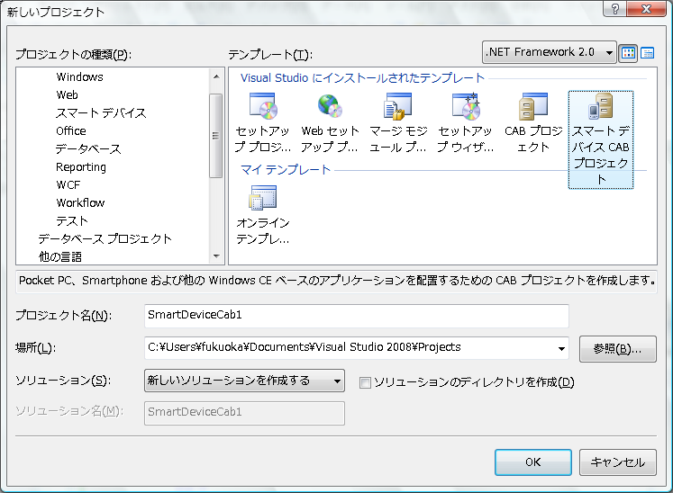
WMアプリの配布
スマートデバイスCABプロジェクト作成
必要なファイルをプログラムフォルダに追加
CABファイルを作成
WM機にコピー
WM機でクリックしてインストール

